Slide 1
"Формы и методы обучения на уроках русского языка с учащимися, обладающими разными стилями восприятия и переработки информации"
Педагогическую технологию здоровьесберегающей делает личностно-ориентированное обучение.

Slide 2
Цели урока: обобщение и систематизация изученного о слитном и раздельном написании не с наречиями и другими частями речи, развитие внимания, устной и письменной речи учащихся, активизация познавательной деятельности учащихся, воспитание интереса к предмету.
Цель урока трансформируется в педагогические задачи:
1. Информационная: Что и чему будем учиться?
2. Операционная: Как и каким образом будем учиться?
3. Мотивационная: Зачем нам это надо?
4. Коммуникативная: С кем и где?

Slide 3
Морфология и Орфография
Методическую разработку выполнила
Сафина Элина Климовна
учитель русского языка и литературы
МБОУ Сухобезводненской СОШ

Slide 4
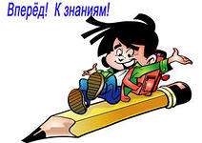
Чем проповедь выслушивать, мне лучше бы взглянуть. И лучше проводить меня, чем указать мне путь. Глаза умнее слуха, поймут все без труда. Слова порой запутаны, пример же - никогда.
Цель урока трансформируется в педагогические задачи:
1. Информационная: Что и чему будем учиться?
2. Операционная: Как и каким образом будем учиться?
3. Мотивационная: Зачем нам это надо?
4. Коммуникативная: С кем и где?

Slide 5
Правописание отрицательных частиц со словами разных частей речи Знать, чтобы помнить, Помнить, чтобы не повторить

Slide 6
В стране без частицы не
Побывала я как-то в стране,
Где исчезла частица не.
Посмотрела вокруг с доуменьем:
Что за лепое положенье!
Но кругом было тихо-тихо,
И во всём была разбериха,
И на взрачной клумбе у будки
Голубые цвели забудки.
И погода стояла настная
И гуляла собака счастная
И, виляя хвостом, уклюже
Пробегали пролазные лужи.
Мне навстречу без всякого страха
Шёл умытый, причёсанный ряха,
А за ряхой по травке свежей
Шли суразный дотёпа и вежа.
А из школы, взявшись за ручки,
Чинным шагом вышли доучки.
И навстречу им утром рано
Улыбалась царевна Смеяна.
Очень жаль, что только во сне

Slide 7
Слитно
Если без НЕ не употребляется (неистовствовать, негодующий)
Если есть синоним (негорячий, т.е. холодный)
Если есть приставка НЕДО – (недоучка)
Раздельно
С глаголами и деепричастиями ( не забывай, не подумав)
С числительными
С существительными, прилагательными, наречиями, если есть противопос-тавление с союзом А (не хорошо, а плохо)
С прилагательными в сравнительной степени (не страшнее, чем тебе кажется)
С краткими причастиями (не одобрен)
Если есть зависимые слова (ещё не выполненное задание, совсем не безо-бидный)
С местоимениями в три слова (не с кем, ни у кого)

Slide 8
Объяснительный диктант
Разгулялась в чистом поле непогода. Засвистела, замела неистовая вьюга, и следа не осталось от накатанных дорог. Везде лежат нетронутые снега. Немало песен сложено про зиму – красавицу. Умоется она на утренней заре, несмело улыбнётся, поведёт не чёрными, а синими очами. И мы, не раздумывая ни минуты, восхищённо скажем: «Как хороша русская зима!»

Slide 9
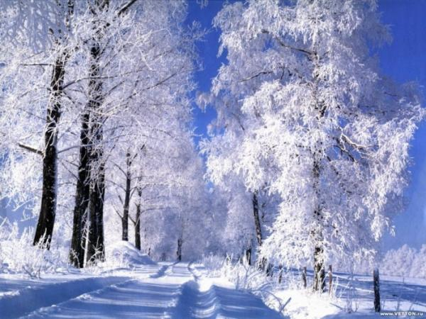
Это русское раздолье… Это русская зима!

Slide 10
Конструктор
Сила, не знающая цели, - мать лени.
Собака не видевшая тигра, не боится его.
Непойманная рыба всегда большой кажется.
Недорубленный лес опять подрастает.
На грех и незаряженное ружьё выпалит.

Slide 11
Есть мнение…
Не с существительными всегда пишется слитно.
Не пишется раздельно с существительными, прилагательными и наречиями ,если есть противопоставление с союзом А.
Не с глаголами и деепричастиями пишется всегда раздельно.
Не с прилагательным ,наречиями пишется слитно только в том случае, если без не не употребляется.
Не в отрицательных местоимениях и наречиях пишется в слабой позиции.
Не пишется раздельно с краткими причастиями, а также с полными, если при них есть зависимые слова или противопоставление с союзом А.

Slide 12
Работа с учебником (взаимопроверка)
Упражнения 231
(173,225)

Slide 13
Небезынтересно
Неблаговидный поступок
Неблагодарность
Небрежно, невзрачный
Небьющееся стекло
Невыполненное задание
Невежа, невежливо
Невежественность
Недоверие
Невзлюбить
Невкусный
Незаслуженно
Негодовать
Недобрый
Неестественно
Неисчислимый
Ненадёжность машины
Не мог
Не вымощена
Не большой, а маленький
Невежливо , а грубо
Не взирать на лица
Невооружённый знаниями человек
Не высоко, а низко
Не был
Не добрый, а злой
Не вымощенная, а асфальтированная дорожка
Не считая
Не приветливость, а грубость

Slide 14
Самостоятельная работа

Slide 15
Самостоятельная работа с тестами (ответы)
1 вариант
1-а
2-б
3-б
4-в
5-в
2 вариант
1-в
2-б
3-в
4-а
5-в

Slide 16
В стране с частицей не
Побывала я как-то в стране,
Куда вернулась частица не.
Кругом было тихо-тихо,
Вот и закончилась неразбериха,
И на клумбе у будки
Голубые цвели незабудки.
И погода стояла прекрасная,
И гуляла собака уже не несчастная.
Мне навстречу без всякого страха
Из школы, взявшись за ручки,
Чинным шагом шли девчушки.
И навстречу им утром рано
Улыбалась царевна Смеяна.

Slide 17
Еще совсем недавно я была
Девчонка-непоседа, озорница.
Но с той поры, как в школу я пошла,
Прилежною я стала ученицей.
Я на уроках лучшая из всех.
Всегда на все вопросы отвечаю.
И нет проблем и никаких помех,
Всегда одни пятерки получаю.
Отличницей я стала неспроста.
Мне с детства все на свете интересно.
И школьные уроки для меня
Откроют двери в мир наук чудесных.

Slide 18
Домашнее задание:
Упражнение 173
Орфограммы 36,43,46,54,56,58

Slide 19
Кто воздвигнет тебя к небесам?
Только сам.
Кто низвергнет тебя с высоты?
Только ты.
Где куются ключи к твоей горькой судьбе?
Лишь в тебе.
Чем расплатишься ты за проигранный бой?
Лишь собой.

